Slide 1



Streamlit: Creando Aplicaciones Web Interactivas para Ciencia de Datos con Python
Ing. Rudy Luis Manzaneda Veizaga
Charla
Notes:
Para cambiar la imagen, haga click en ella y presione “Reemplazar imagen” en el menú

Slide 2


Objetivos de la Charla
Entender qué es Streamlit y sus ventajas.
Empezar con Streamlit.
Explorar los componentes básicos y widgets interactivos.
Ver ejemplos y aplicaciones.
Conocer cómo integrar bibliotecas de visualización y desplegar aplicaciones.

Slide 3

Python en Ciencia de Datos
¿Por qué Python es tan popular en Ciencia de Datos?
Python es el lenguaje más utilizado en Ciencia de Datos gracias a su simplicidad, versatilidad y robusto ecosistema de bibliotecas.

Slide 4
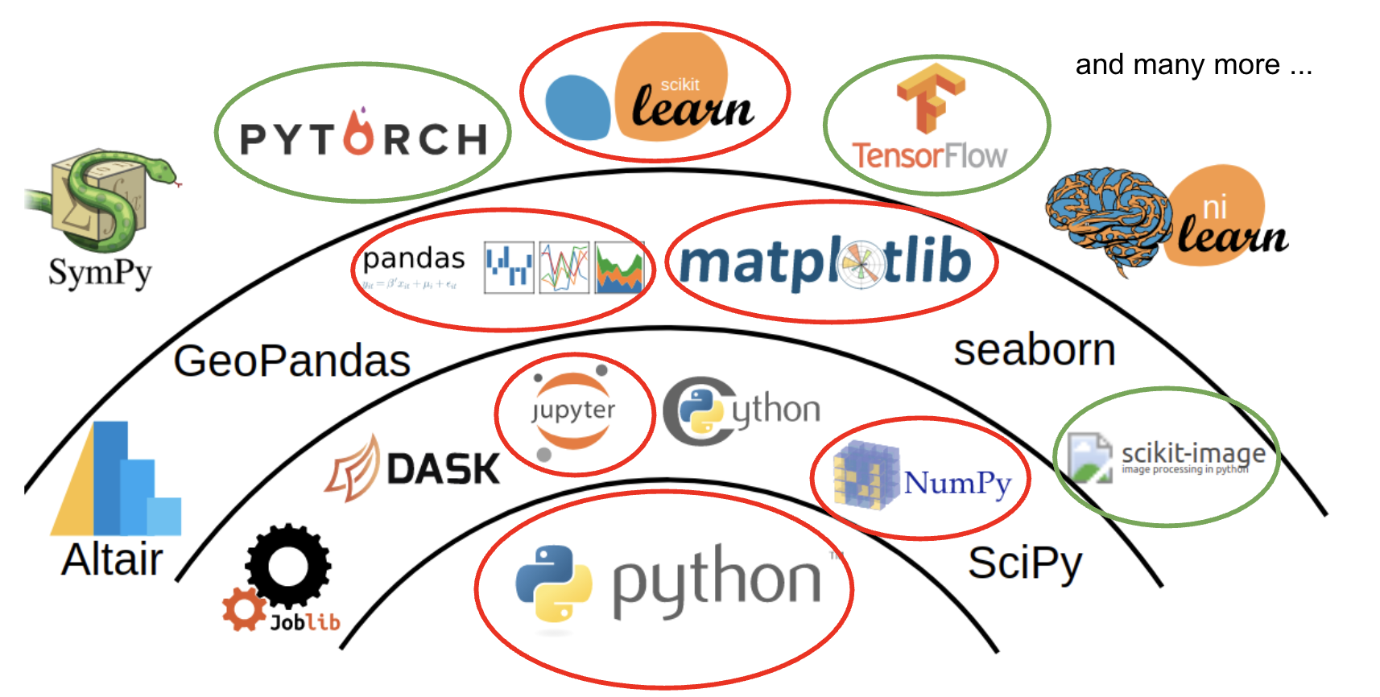
Bibliotecas Esenciales en Ciencia de Datos
Pandas: Manipulación y análisis de datos.
Numpy: Operaciones matemáticas y análisis numérico.
Matplotlib/Seaborn: Visualización básica de datos.
Scikit-learn: Modelado y machine learning.

Slide 5

Python + Streamlit: Aplicaciones Web de Ciencia de Datos
Streamlit convierte scripts de Python en aplicaciones web interactivas con pocas líneas de código.
Facilita la presentación y el análisis de datos.
Transforma tu análisis de datos en aplicaciones web sin necesidad de experiencia en desarrollo web.

Slide 6

STREAMLITE
Streamlit, creado en 2019 por Streamlit Technologies específicamente para científicos de datos, se convirtió en una solución indispensable para los creadores de aplicaciones interactivas con Python.
Version Actual 1.35.0 (23.05.2024)

Slide 7


¿Qué es Streamlit?
Streamlit es una biblioteca de Python que permite crear aplicaciones web interactivas de forma rápida y sencilla.
Es especialmente útil para científicos de datos y analistas que desean convertir scripts de Python en aplicaciones interactivas sin necesidad de conocimientos avanzados de desarrollo web.

Slide 8
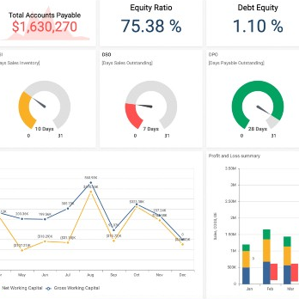
¿Qué es Streamlit?
Streamlit se describe mejor como un "framework ligero" o "mini framework" para crear aplicaciones web interactivas con Python

Slide 9


Caracteristicas
Interfaz
Interfaz de usuario simple
No se necesita experiencia en Desarrollo Web
Integracion
Integración fluida con bibliotecas de ciencias de Datos (Numpy, Pandas, Matplotlib, Plotly)
Componentes
Variedad de componentes interactivos

Slide 10
Ventajas
1
2
No se necesita experiencia en desarrollo web.
Código mínimo para aplicaciones completas.
3
4
Integración con bibliotecas de Python.
Rápida iteración y prototipado.

Slide 11


Streamlit en Ciencia de Datos
Permite a los cientifico de datos y desarrolladores convertir rápidamente sus analisis y modelos en aplicaciones web.

Slide 12

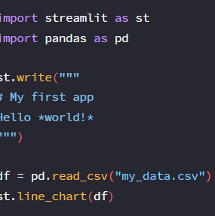
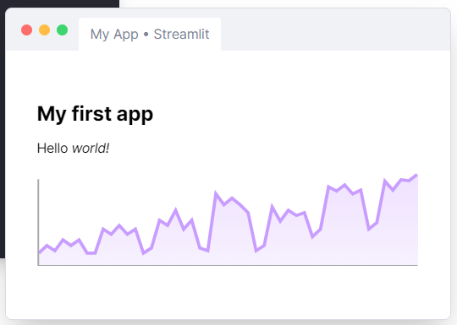

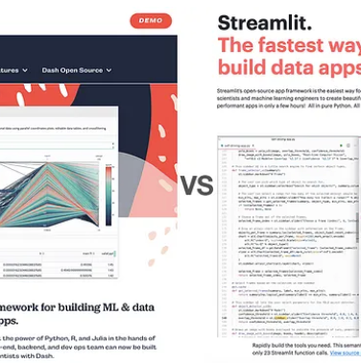

Ventajas
No se necesita experiencia en desarrollo web.
Código mínimo para aplicaciones completas.
Integración con bibliotecas de Python.
Rápida iteración y prototipado.
Una gran comunidad con muchos recursos y tutoriales adicionales

Slide 13
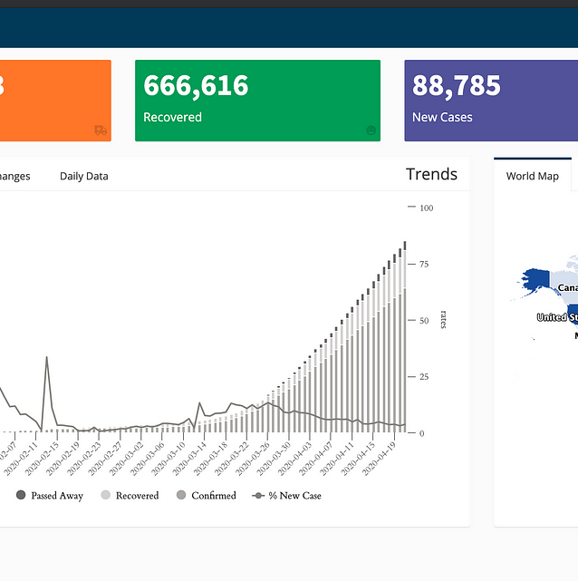
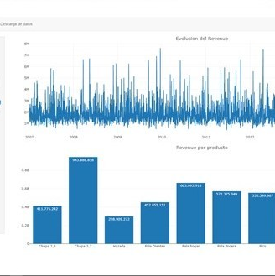
Desventajas
Menos flexibilidad que Flask y Django en términos de personalización avanzada:
Si bien Streamlit ofrece una forma rápida y sencilla de desarrollar aplicaciones web, puede carecer de algunas características avanzadas de personalización que ofrecen frameworks más completos.
Instalación ligeramente más compleja para novatos

Slide 14

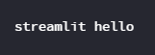

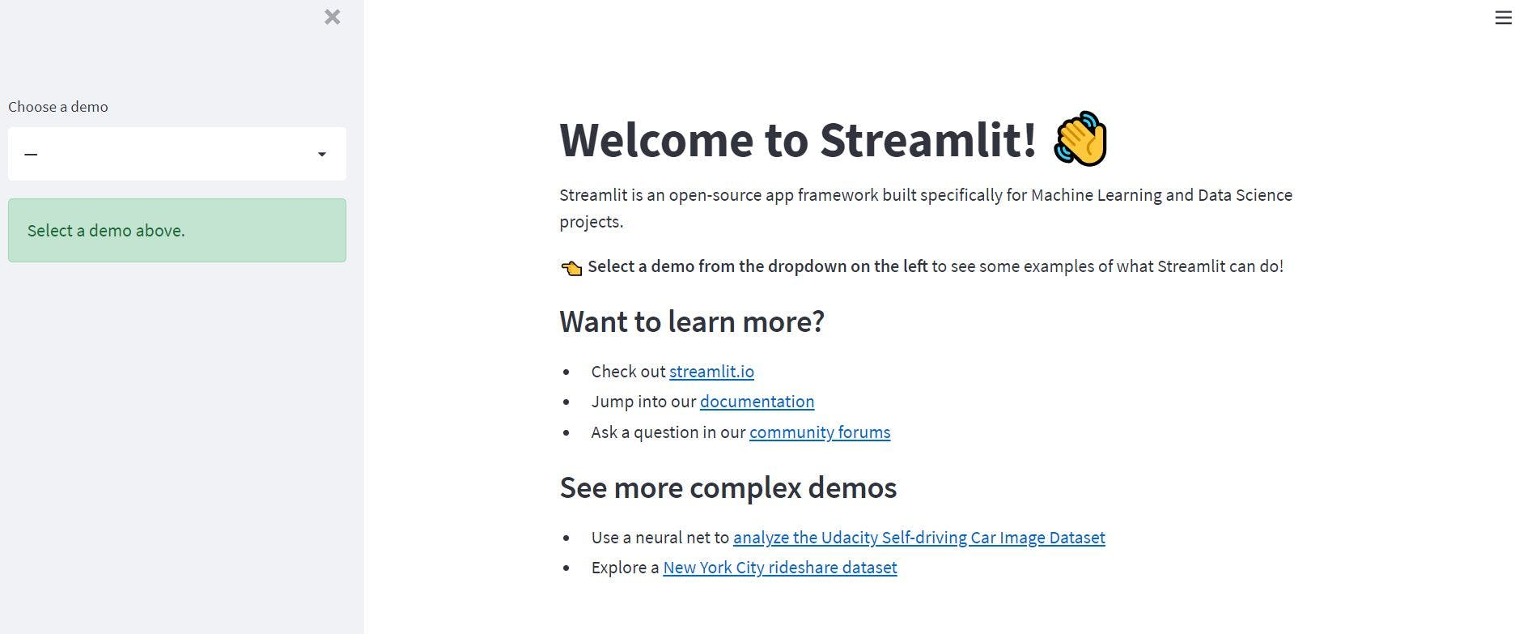
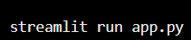
Instalación
Ejecución

Slide 15
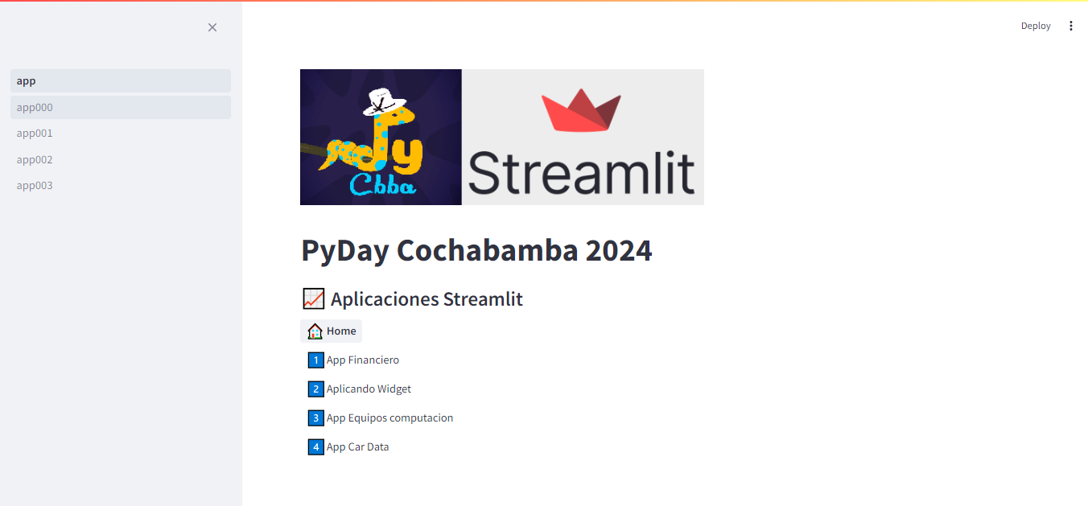
Manejo Principal de Menu

Slide 16
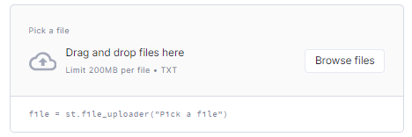
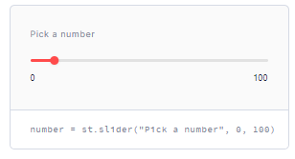
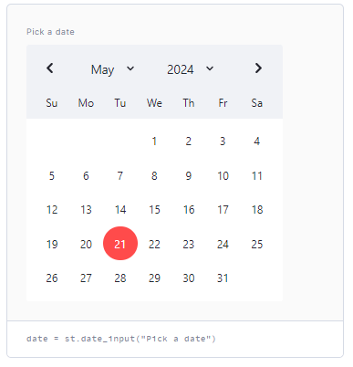
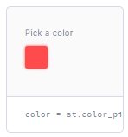
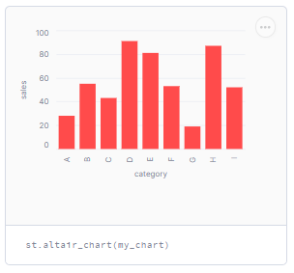
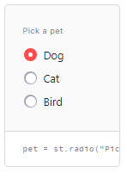
Widgets
https://streamlit.io/components

Slide 17
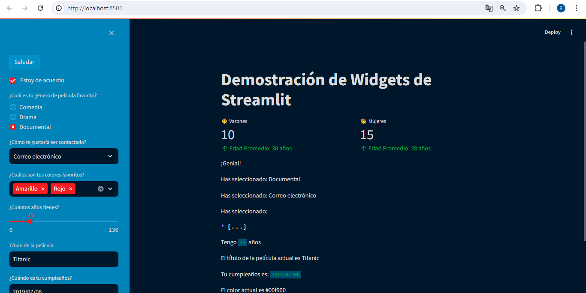

Slide 18







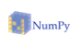



Integracion con otras herramientas

Slide 19
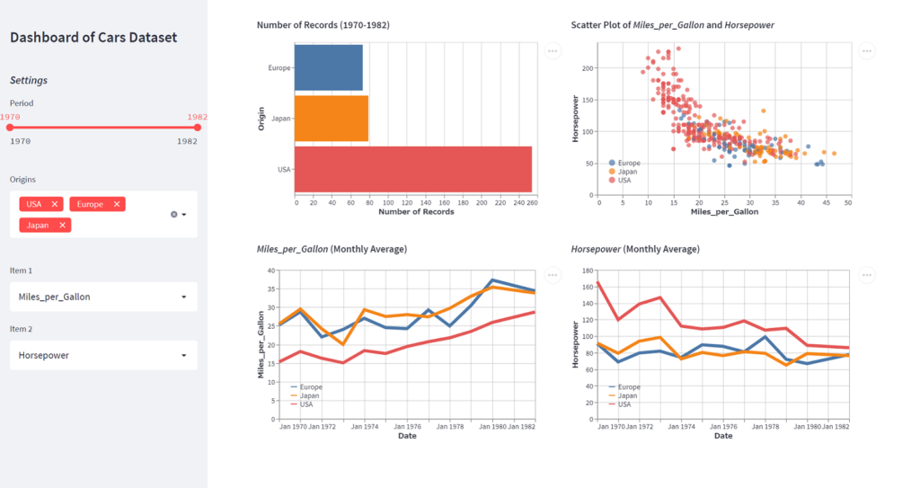
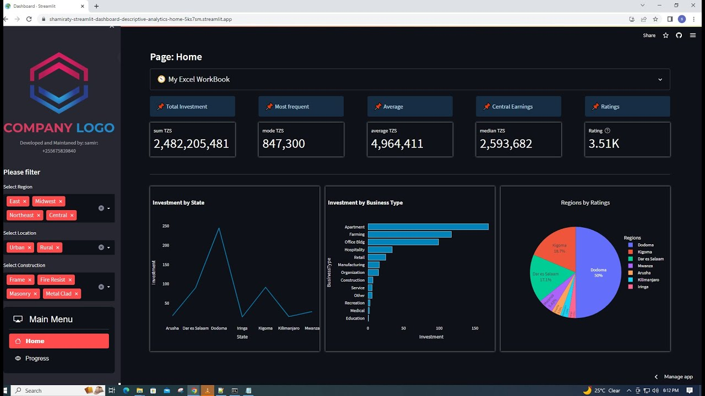
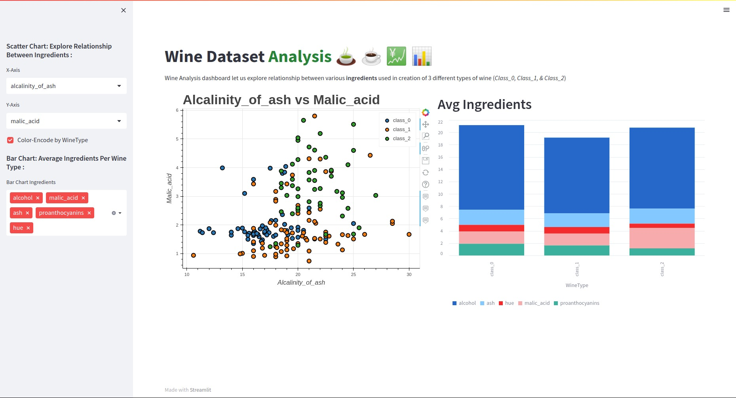
Tipos de Aplicaciones

Slide 20


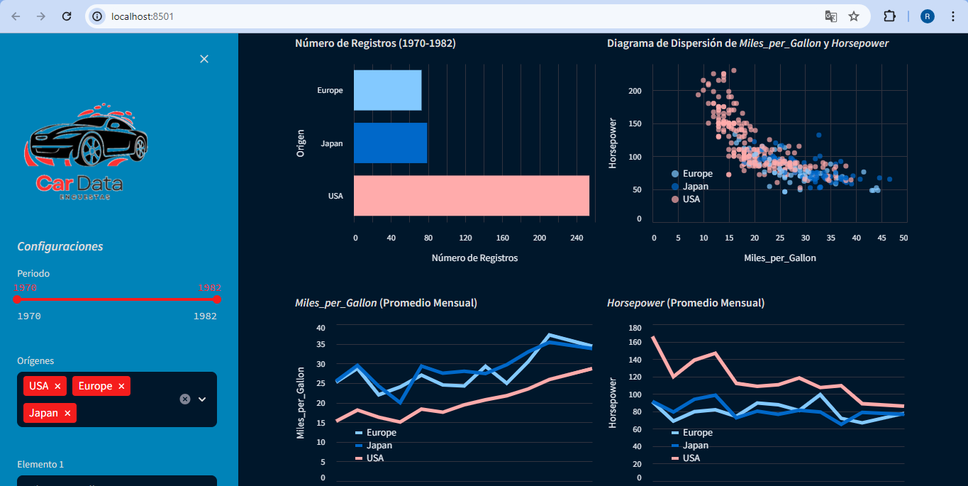
Registro de Autos

Slide 21

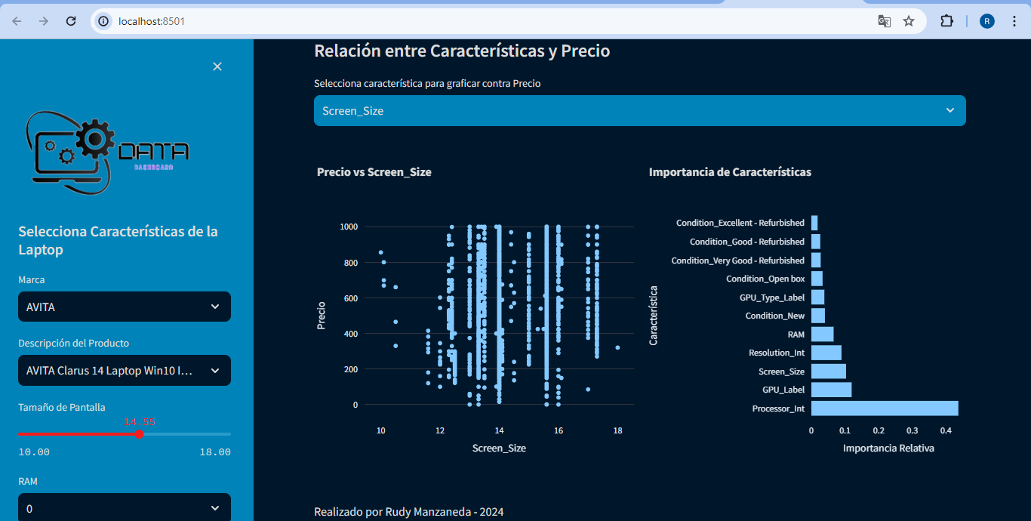
DATA – Integrando con Machine Learning

Slide 22


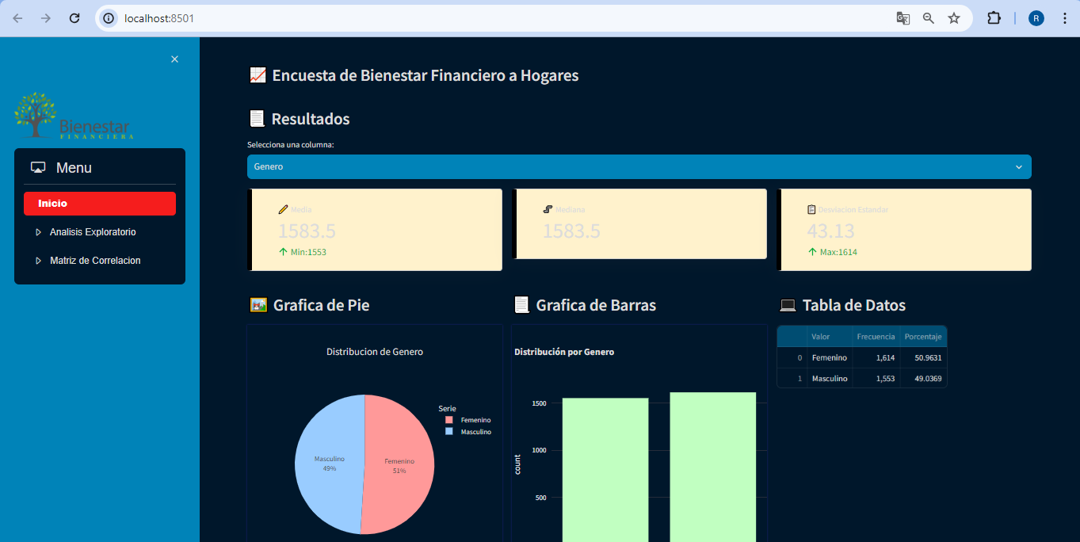
Integrando con Graficos

Slide 23



Comparacion entre Bibliotecas Gráficas
Característica
Enfoque | Declarativo | Imperativo y expresivo
Tecnología subyacente | Vega-Lite | Plotly
Interactividad | Básica | Avanzada
Simplicidad | Sintaxis limpia y concisa | API de un solo comando
Curva de aprendizaje | Accesible para principiantes | Fácil de usar, pero con profundidad
Capacidades gráficas | Limitadas en comparación | Amplia gama de gráficos y funcionalidades interactivas

Slide 24

Despliega tu aplicacion
Streamlit Community Cloud le permite implementar sus aplicaciones con solo un clic y la mayoría de las aplicaciones se implementarán en solo unos minutos.
Streamlit Community Cloud lanza aplicaciones directamente desde su repositorio de GitHub

Slide 25

¿Qué es Streamlit Community Cloud?
Streamlit Community Cloud es un servicio de alojamiento en la nube proporcionado por Streamlit, diseñado específicamente para aplicaciones creadas con Streamlit. Este servicio nos permite desplegar nuestras aplicaciones con solo unos pocos clics y hacerlas accesibles a cualquier persona con un enlace.

Slide 26
Ventajas del Despliegue con Streamlit Community Cloud
Facilidad de Uso
Despliegue Rápido
Solo necesitamos tener nuestro código fuente en un repositorio de GitHub y seguir unos sencillos pasos para desplegar nuestra aplicación.
La mayoría de las aplicaciones se implementan en cuestión de minutos
Actualizaciones Automáticas
Gratuito para Proyectos Personales
Cada vez que actualizamos nuestro código en GitHub, Streamlit Community Cloud puede re-desplegar automáticamente nuestra aplicación para reflejar los cambios.
Streamlit Community Cloud ofrece un plan gratuito que es ideal para proyectos personales, demostraciones y prototipos.

Slide 27
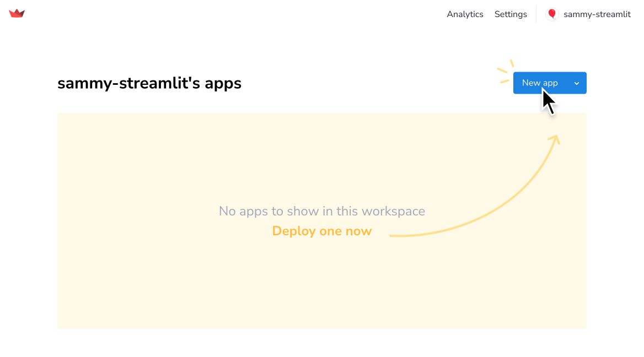
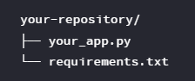
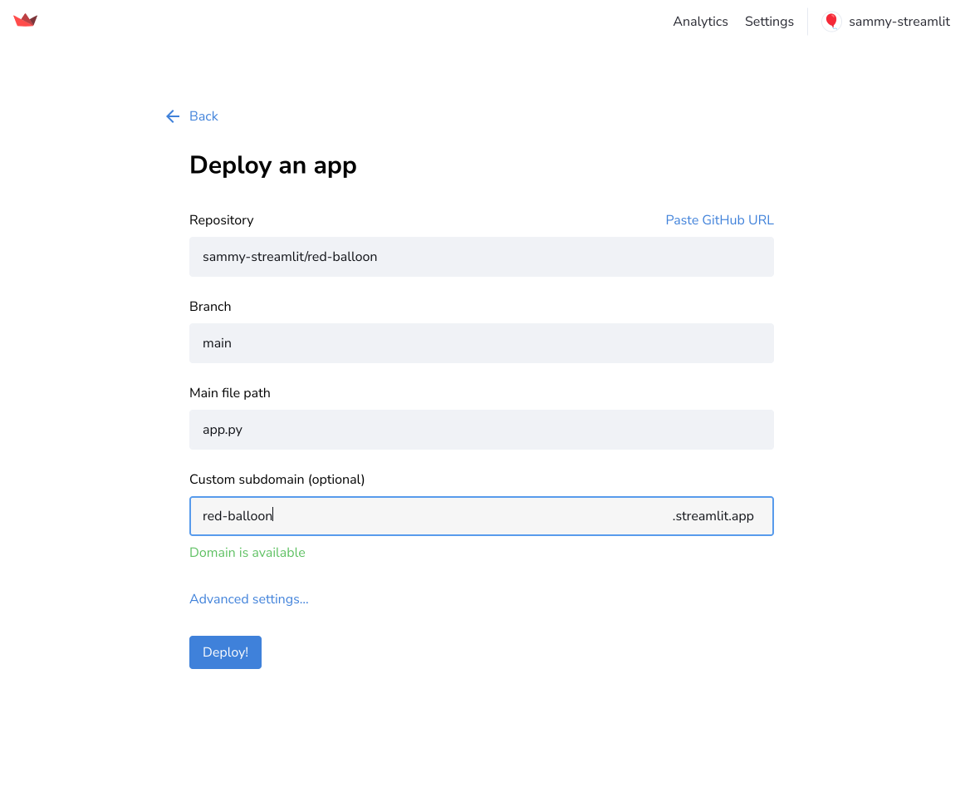
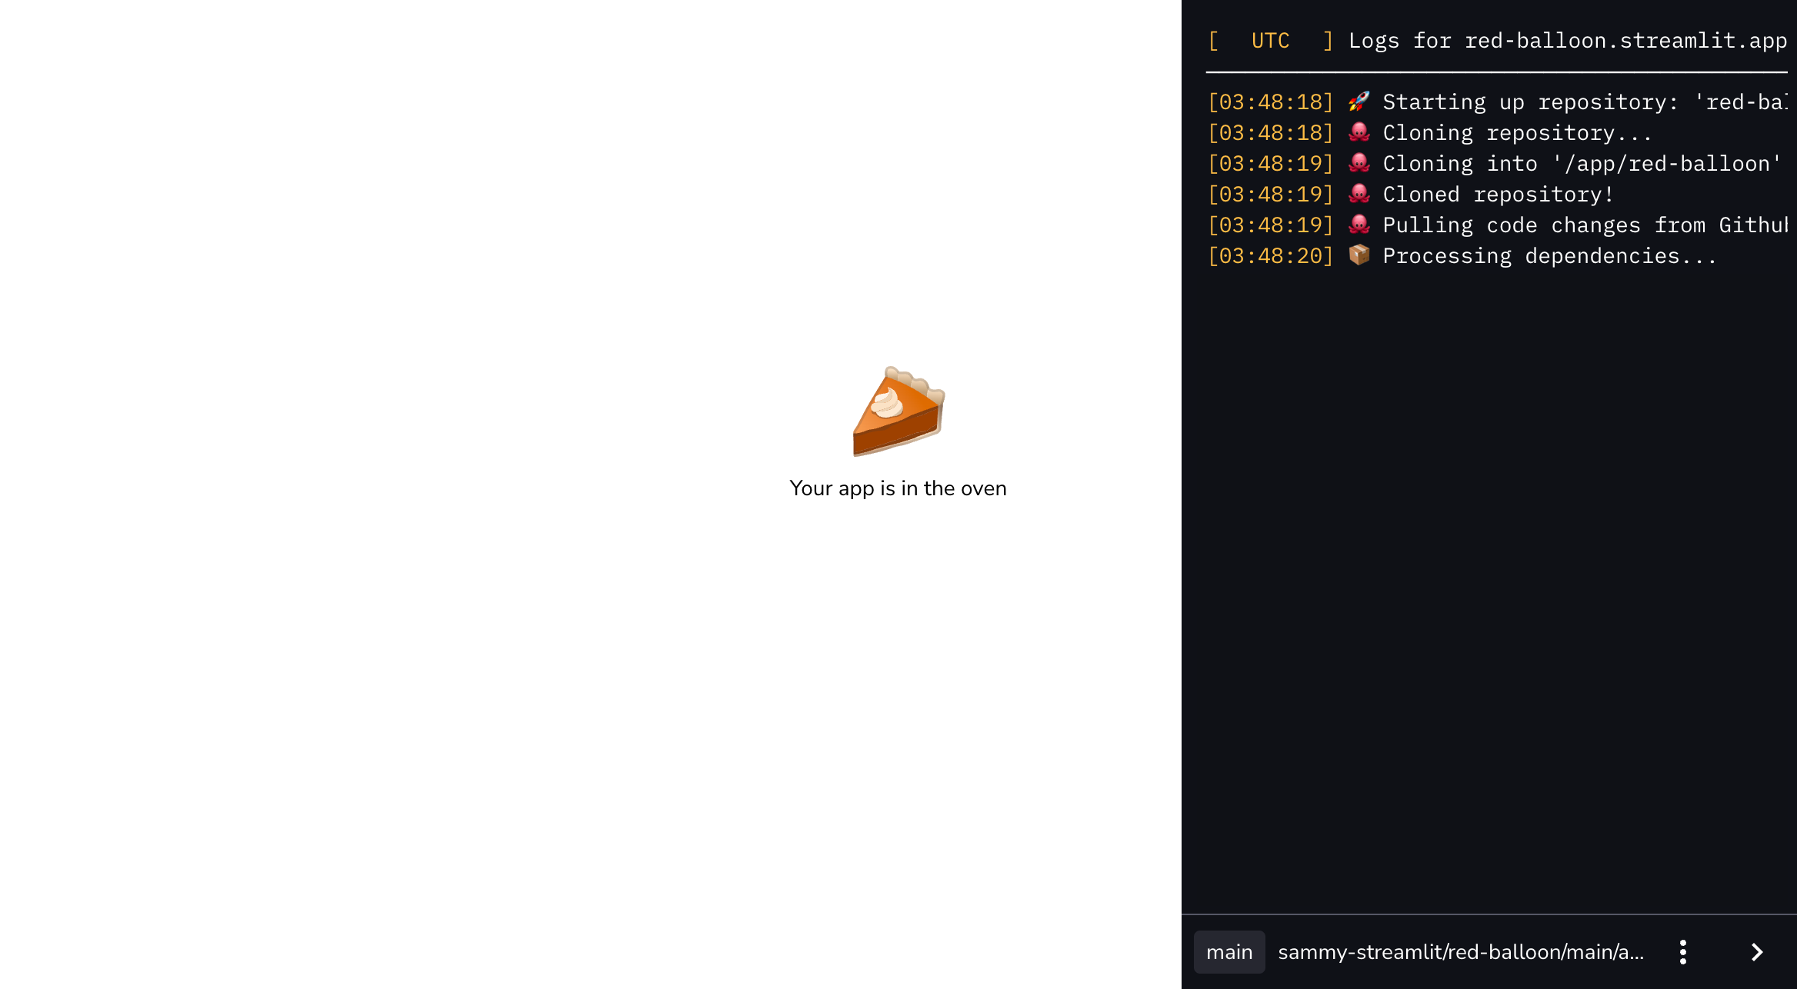
Desplegando nuestra aplicación

Slide 28
En Resumen
Streamlit es una herramienta poderosa y fácil de usar para crear y desplegar aplicaciones web en ciencia de datos. Permite a los científicos de datos y desarrolladores convertir rápidamente sus análisis y modelos en aplicaciones web interactivas, sin necesidad de conocimientos avanzados en desarrollo web.

Slide 29


Gracias..
Preguntas!!!

Slide 30

¡Muchas gracias!
Notes:
Para cambiar la imagen, haga click en ella y presione “Reemplazar imagen” en el menú

